Slide 1


LỚP
10
ĐẠI SỐ
Chương 4: BẤT ĐẲNG THỨC – BẤT PHƯƠNG TRÌNH
Bài 3
DẤU CỦA NHỊ THỨC BẬC NHẤT (Tiết 2)
I
ĐỊNH LÝ VỀ DẤU NHỊ THỨC BẬC NHẤT
1
Nhị thức bậc nhất
2
Dấu của nhị thức bậc nhất
3
Áp dụng
II
XÉT DẤU TÍCH, THƯƠNG CÁC NHỊ THỨC BẬC NHẤT
ÁP DỤNG VÀO GIẢI BẤT PHƯƠNG TRÌNH VÀ LUYỆN TẬP
III
ÁP DỤNG VÀO GIẢI BẤT PHƯƠNG TRÌNH VÀ LUYỆN TẬP
III

Slide 2
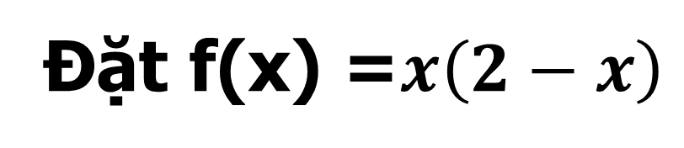
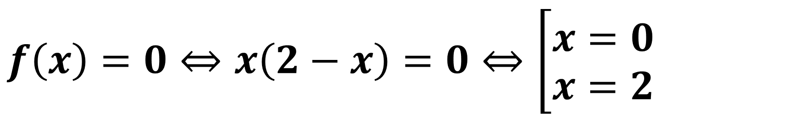
III
Áp dụng vào giải bất phương trình
1
Bất phương trình tích, bất phương trình chứa ẩn ở mẫu
Ví dụ 1
Giải bất phương trình tích: $x\left(2−x\right)≥0$.
Bài giải
Đặt $\text{f}\text{(}\text{x}\text{) =}x\left(2−x\right)$
$$f\left(x\right)=0⇔x\left(2−x\right)=0⇔\left[\begin{aligned}&x=0 \\ &x=2\end{aligned}\right.$$
Bảng xét dấu
x | -∞ 0 2 +∞
x | - 0 + +
2-x | + + 0 -
f(x) | - 0 + 0 -
Vậy: Tập nghiệm của bất phương trình là $S=\left[0;2\right].$
Notes:
Note: hiệu ứng xuất hiện…

Slide 3
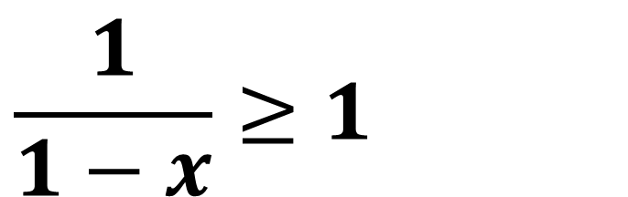
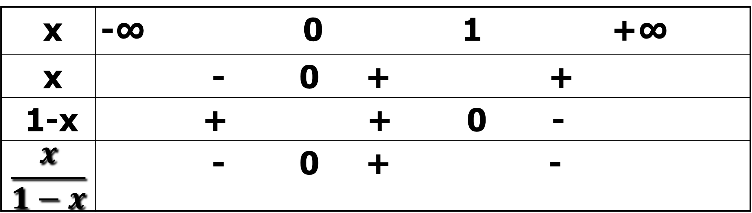

III
Áp dụng vào giải bất phương trình
1
Bất phương trình tích, bất phương trình chứa ẩn ở mẫu
Ví dụ 2
Giải bất phương trình chứa ẩn ở mẫu:
$$\frac{1}{1−x}≥1$$
Bài giải
ĐKXĐ:
$$1−x≠0⇔x≠1$$
$$\frac{1}{1−x}≥1⇔\frac{1}{1−x}−1≥0⇔\frac{x}{1−x}≥0$$
T a có:
Bảng xét dấu
x | -∞ 0 1 +∞
x | - 0 + +
1-x | + + 0 -
$$\frac{x}{1−x}$$ | - 0 + -
Vậy: Tập nghiệm của bất phương trình là $S=$
$$\left[0;1\right)$$
Notes:
Note: hiệu ứng xuất hiện…

Slide 4
III
Áp dụng vào giải bất phương trình
2
Bất phương trình chứa ẩn trong dấu giá trị tuyệt đối
Định nghĩa GTTĐ
$$\left|A\right|=\{\begin{aligned}A nếu A≥0 \\ −A nếu A<0\end{aligned}$$
Ví dụ 3
Tập nghiệm của bất phương trình $\left|x+1\right|>2$ là
$T=\left(−∞;−3\right)∪\left(1;+∞\right)$ B. $T=\left(−∞;−3\right]∪[1;+∞$)
C. $T=\left(−3;1\right)$ D. $T=[−3;1]$
Bài giải
Cách 1:
TH1. Với $x+1≥0⇔x≥−1,$ bất phương trình $\left|x+1\right|>2⇔x+1>2⇔x>1.$
TH2 . Với $x+1<0⇔x<−1,$ bất phương trình $\left|x+1\right|>2⇔−x−1>2⇔x<−3.$
Do đó, tập nghiệm của bất phương trình là $S=(−∞;−3)∪(1;+∞).$
Chọn A
Notes:
Note: hiệu ứng xuất hiện…

Slide 5
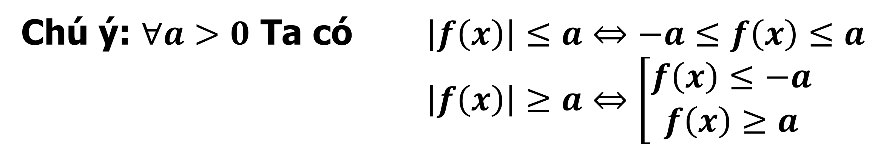
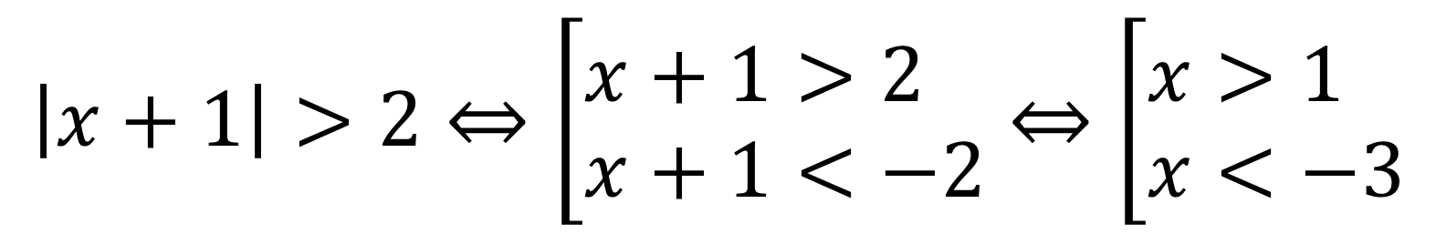
III
Áp dụng vào giải bất phương trình
2
Bất phương trình chứa ẩn trong dấu giá trị tuyệt đối
Ví dụ 3
Tập nghiệm của bất phương trình $\left|x+1\right|>2$ là
$T=\left(−∞;−3\right)∪\left(1;+∞\right)$ B. $T=\left(−∞;−3\right]∪[1;+∞$)
C. $T=\left(−3;1\right)$ D. $T=[−3;1]$
Bài giải
Chú ý: $∀a>0$ Ta có $\left|f\left(x\right)\right|≤a⇔−a≤f\left(x\right)≤a$
$\left|f\left(x\right)\right|≥a⇔\left[\begin{aligned}f\left(x\right)≤−a \\ f\left(x\right)≥a\end{aligned}\right.$
Cách 2:
Do đó
$$\left|x+1\right|>2⇔\left[\begin{aligned}&x+1>2 \\ &x+1<−2\end{aligned}\right.⇔\left[\begin{aligned}&x>1 \\ &x<−3\end{aligned}\right.$$
Vậy tập nghiệm của bất phương trình là $S=(−∞;−3)∪(1;+∞).$
Chọn A
Notes:
Note: hiệu ứng xuất hiện…

Slide 6



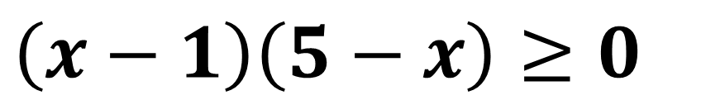
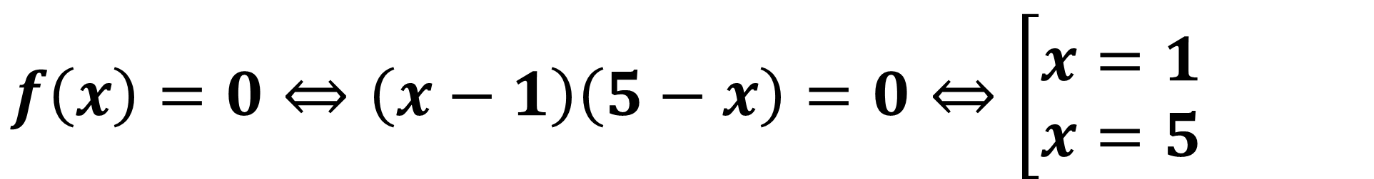

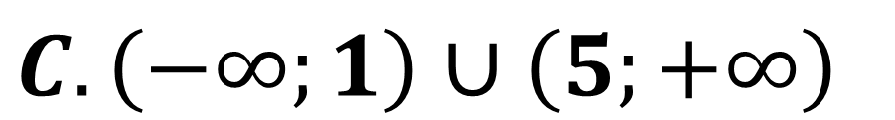
IV
BÀI TẬP TRẮC NGHIỆM
Bài tập 1
$$\left(x−1\right)\left(5−x\right)≥0$$
Tập nghiệm của bất phương trình là
$$A.\left(1;5\right)$$
$$B.\left[1;5\right]$$
$$C.\left(−∞;1\right)∪\left(5;+∞\right)$$
$$D.\left(−∞;1\right]∪[5;+∞\text{)}$$
Bài giải
Đặt f(x) =(x-1)(5-x)
$$f\left(x\right)=0⇔\left(x−1\right)\left(5−x\right)=0⇔\left[\begin{aligned}&x=1 \\ &x=5\end{aligned}\right.$$
Bảng xét dấu
x | -∞ 1 5 +∞
x-1 | 0
5-x | 0
f(x) | 0 0
-
+
+
+
+
-
-
+
-
Vậy tập nghiệm của bất phương trình là: .
$$\left[1;5\right]$$
Chọn B

Slide 7
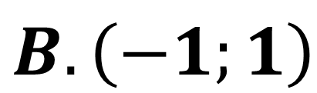
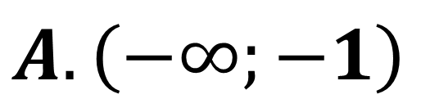
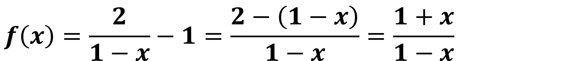
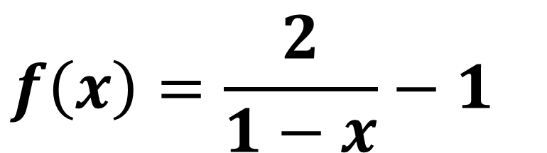
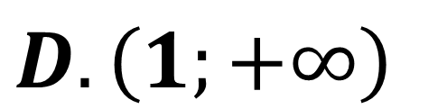
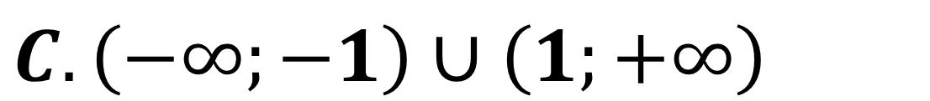
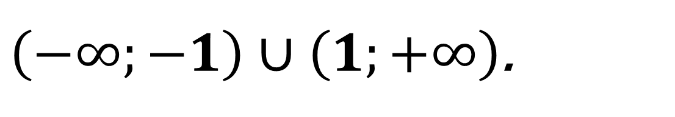
Bài tập 2
$$f\left(x\right)=\frac{2}{1−x}−1$$
Với x thuộc tập nào sau đây thì âm?
$$A.\left(−∞;−1\right)$$
$$B.\left(−1;1\right)$$
$$C.\left(−∞;−1\right)∪\left(1;+∞\right)$$
$$D.\left(1;+∞\right)$$
Bài giải
ĐKXĐ:
$$1−x≠0⇔x≠1$$
$$f\left(x\right)=\frac{2}{1−x}−1=\frac{2−\left(1−x\right)}{1−x}=\frac{1+x}{1−x}$$
$$1+x=0⇔x=−1; 1−x=0⇔x=1$$
Bảng xét dấu
x | -∞ -1 1 +∞
1+x | 0
1-x | 0
f(x) | 0
-
+
+
+
+
-
-
+
-
Vậy tập nghiệm của bất phương trình là:
$\left(−∞;−1\right)∪\left(1;+∞\right)$.
Chọn C

Slide 8
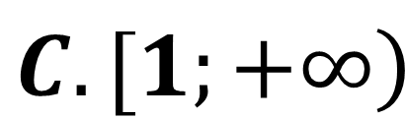

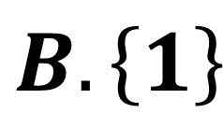

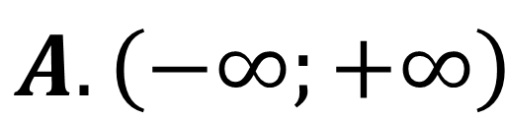
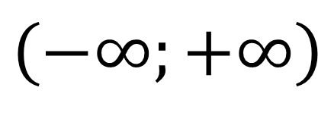
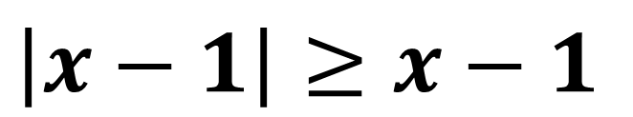

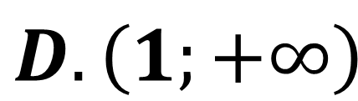

Bài tập 3
$$\left|x−1\right|≥x−1$$
Bất phương trình có tập nghiệm là
$$A.\left(−∞;+∞\right)$$
$$B.\left\{1\right\}$$
$$C.\left.[1;+∞\right)$$
$$D.\left(1;+∞\right)$$
Bài giải
Dựa định nghĩa của giá trị tuyệt đối, ta luôn có
$$\left|A\right|≥A, ∀A$$
Suy ra : $\left|f(x)\right|≥f\left(x\right), ∀f(x)$ xác định
Ta có $x−1 xác định trên ℝ$
Do đó $\left|x−1\right|≥x−1$, $∀x∈ℝ$
Vậy tập nghiệm của bất phương trình là .
$$\left(−∞;+∞\right)$$
Chọn A

Slide 9
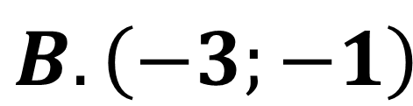
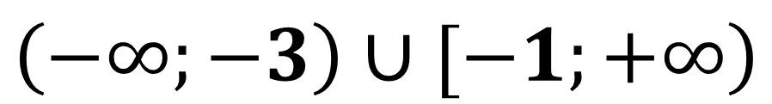
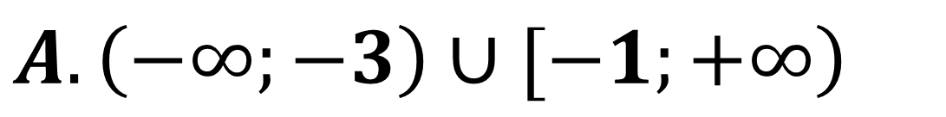
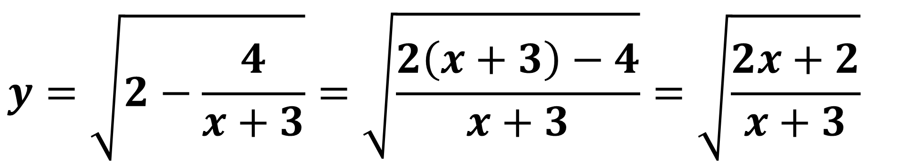

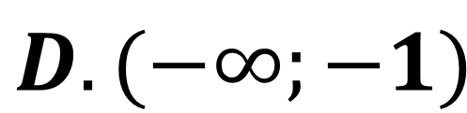
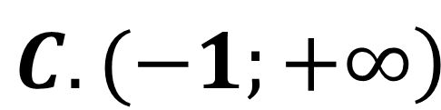
Bài tập 4
$$y=\sqrt{2−\frac{4}{x+3}}$$
Tập xác định của hàm số là
$$A.\left(−∞;−3\right)∪\left.[−1;+∞\right)$$
$$B.\left(−3;−1\right)$$
$$C.\left.(−1;+∞\right)$$
$$D.\left.(−∞;−1)\right.$$
Bài giải
$$y=\sqrt{2−\frac{4}{x+3}}=\sqrt{\frac{2\left(x+3\right)−4}{x+3}}=\sqrt{\frac{2x+2}{x+3}}$$
$$2x+2=0⇔x=−1; x+3=0⇔x=−3$$
Bảng xét dấu
x | -∞ -3 -1 +∞
2x+2 | 0
x+3 | 0
f(x) | 0
-
-
+
-
+
+
+
-
+
$$\left(−∞;−3\right)∪\left.[−1;+∞\right)$$
Chọn A
Vậy tập xác định của hàm số là:

Slide 10

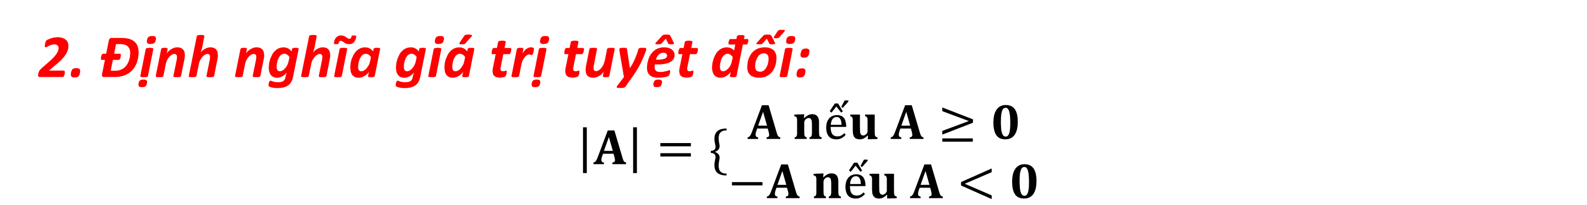
1. Để giải bất phương trình tích, bất phương trình chứa ẩn ở mẫu ta thực hiện các bước sau đây:
B1: Đưa BPT đã cho về dạng so sánh với số 0.
Biến đổi biểu thức f(x) thành tích thương của các nhị thức bậc nhất.
B2: Xét dấu biểu thức f(x) là tích thương của các nhị thức bậc nhất.
B3: Dựa vào bảng xét dấu để kết luận tập nghiệm.
2. Định nghĩa giá trị tuyệt đối:
$$\left|A\right|=\{\begin{aligned}A nếu A≥0 \\ −A nếu A<0\end{aligned}$$
Chú ý: $∀a>0$ Ta có $\left|f\left(x\right)\right|≤a⇔−a≤f\left(x\right)≤a$
$\left|f\left(x\right)\right|≥a⇔\left[\begin{aligned}f\left(x\right)≤−a \\ f\left(x\right)≥a\end{aligned}\right.$

